Slide 1
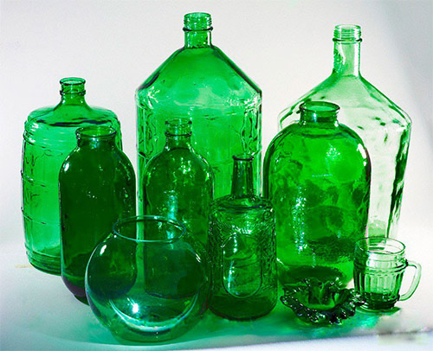
Проектная работа на тему:
Зависимость формы и объема
Проектная работа на тему:
Зависимость формы и объема
Почему жидкости перевозят в цистернах?
Наука начинается с тех пор, как
начинают измерять.
Д. И. Менделеев

Slide 2
Актуальность проекта
Обучающиеся 5 класса заметили, что существует очень много различных упаковок для соков, молока, йогурта. Их упаковки разнообразны по форме.
жидкости перевозят по железной дороге в цистернах, а не вагонах другой формы

Slide 3
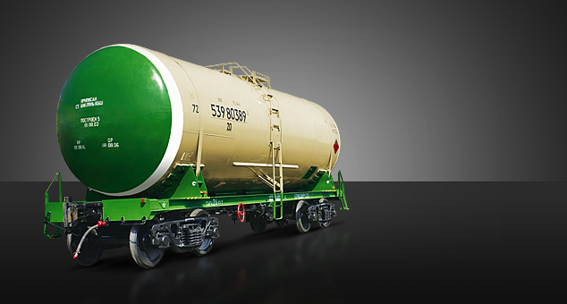
Цель проекта:
•Выявить влияние формы и объема упаковки
•Ответить на вопрос: Почему жидкости перевозят по железной дороге в цистернах, а не вагонах другой формы
Цель проекта:
Выявить влияние формы и объема упаковки
Ответить на вопрос: Почему жидкости перевозят по железной дороге в цистернах, а не вагонах другой формы

Slide 4
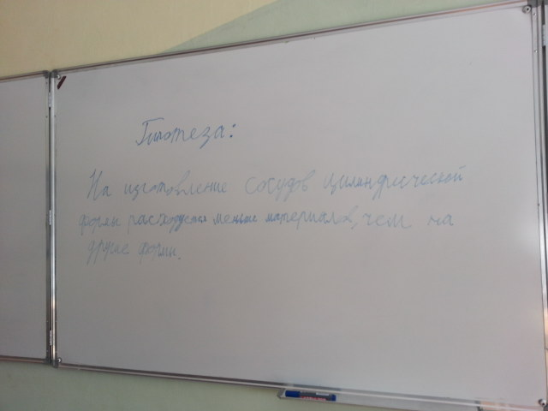
Гипотеза
На изготовление сосудов цилиндрической формы расходуется меньше материалов, чем на другие формы
Гипотеза:
На изготовление сосудов цилиндрической формы расходуется меньше материалов, чем на другие формы

Slide 5
Чтобы ответить на эти вопросы, мы:
Изучили теорию вопроса.
Собрали множество упаковок различной формы из-под молока, соков и йогуртов.
Сделали развертки. Измерили площади.
Отработали результаты, полученные в ходе измерений.
Сделали выводы.

Slide 6

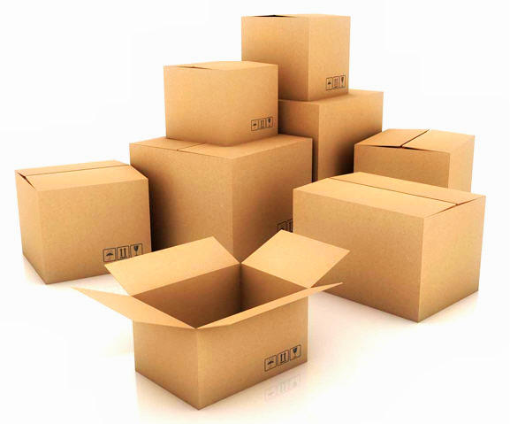
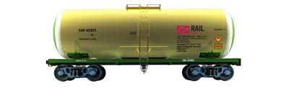
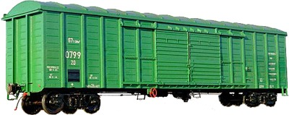
Объекты и предметы исследования
1)Упаковки (коробки, бутылки)
2)Вагоны и цистерны

Slide 7
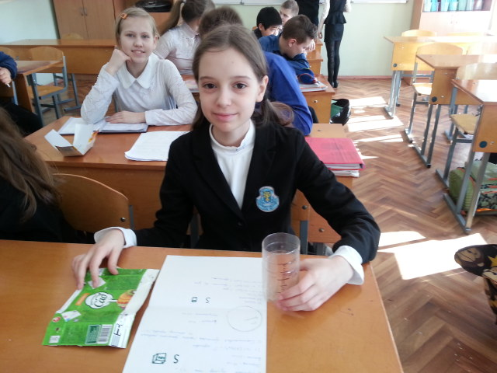
Опыты
Узнаём площадь заполненной напитком части бутылки;

Slide 8
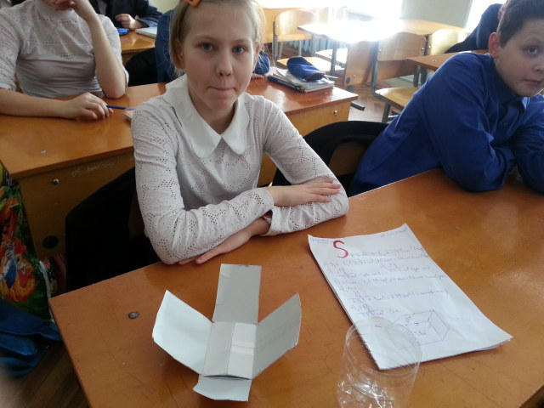
коробки

Slide 9
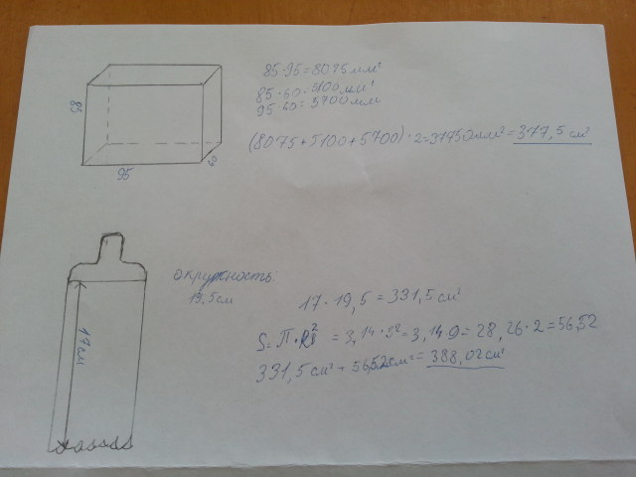
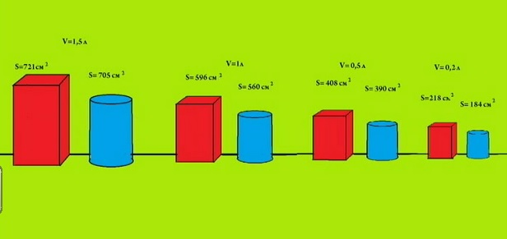
Строили диаграмму опытов.

Slide 10
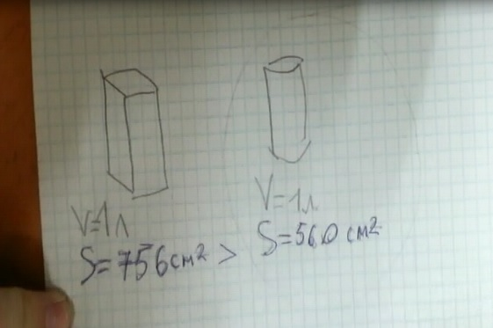
Сравниваем результаты

Slide 11
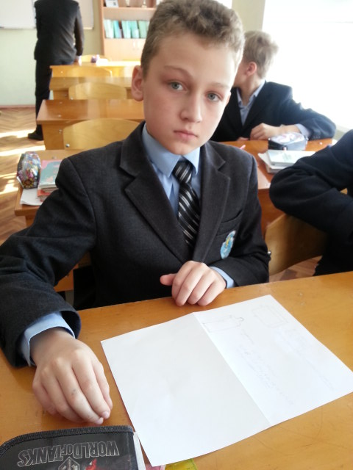
Наша гипотеза подтвердилась:
Площади упаковок в виде коробок больше,чем площади поверхности бутылок при одинаковом объёме занимает жидкость.

Slide 12
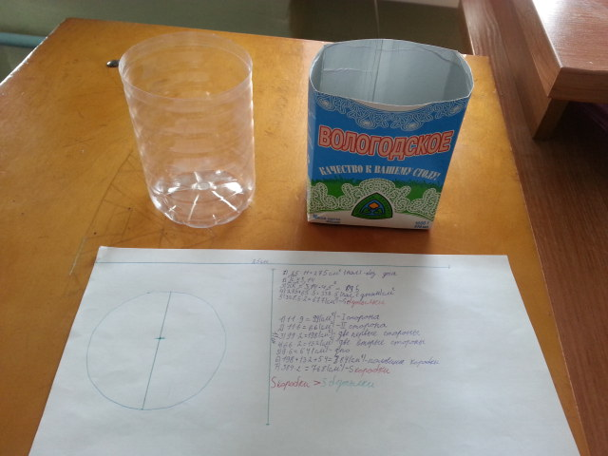
Вывод:
Производители напитков экономят материал, обрезая уголки коробок или используя бутылки, а вагоностроительные заводы- производя цистерны, а не вагоны в форме прямоугольного параллелепипеда

Slide 13
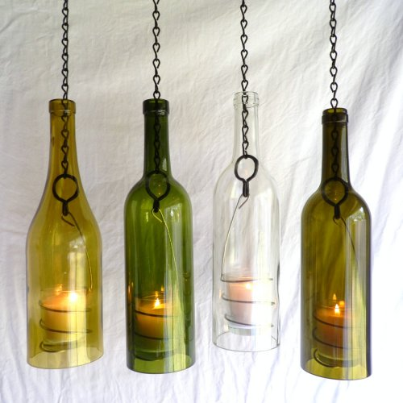
Проектная работа учеников 5 «а» класса Кружок математики
1.Денисов Федор
2.Томилов Константин
3.Савельев Владимир
4.Сминова Ева
5.Смирнова Диана
6. Шарова Александра
7. Шнуренко Николай
8.Зарецкий Григорий
9. Огурцов Максим
10.Ермакова Елена
11.Иванов Егор
Руководитель проекта: учитель математики Григорьева Лидия Ивановна
Проектная работа учеников 5 «а» класса Кружок математики
1.Денисов Федор
2.Томилов Костя
3.Савельев Вова
4.Сминова Ева
5.Смирнова Диана
6. Шарова Саша
7. Кондратович Ваня
8.Зарецкий Гриша
9. Огурцов Максим
10.Ермакова Лена
11.Иванов Егор
Руководитель проекта: учитель математики Григорьева Лидия Ивановна

Slide 14
Спасибо за внимание!

